Slide 1
人工智慧與資訊安全
學生：陳彥廷
指導教授 : 曾龍

Slide 2
Agenda
1.資料科學與Pandas：
2.Pandas資料分析技術：(1)
3.Pandas資料分析技術：(2)
4.Pandas專案分析：

Slide 3
資料科學與Pandas

Slide 4
資料科學
橫跨多領域，應用於程式設計、計算機科學、數學、甚至是設計等幾個專業。
現今我們處於資訊爆炸的年代，每個領域都擁有大量的資料庫，但卻無法有效的判讀甚至是拿來使用，資料科學就是利用科學方法，運用技術從資料中分析、挖掘出對社會有幫助，擁有商業價值的資訊。

Slide 5
Pandas
Pandas 套件是 Python 用來處理表格型態資料的核心套件，其利用 DataFrame類別實踐了資料分析師熟悉的試算表（Excel Spreadsheet）與資料集（Datasets）操作處理；在這個小節中包含簡介、描述他所因應的痛點以及如何創建Pandas

Slide 6
資料分析技術(1)

Slide 7
首先輸入
import pandas as pd # import pandas 改成 pd
import numpy as np # 輸入後可使用涵式庫裡的相關功能
※numpy
1.提供非常高效能的(multi-dimensional array)多為陣列數學涵式庫
2.可整合C/C++及Fortran的程式碼
3.方便有用的線性代數(Linear Algebra)
4.利用NumPy Array替代Python List
5.可定義任意的數據型態(Data Type)，使得能輕易及無縫的與多種資料庫整合

Slide 8
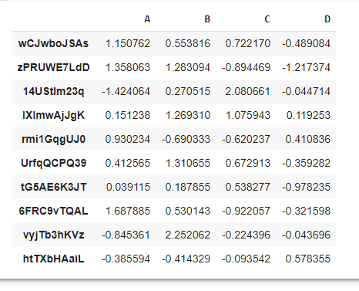
pd.util.testing #隨機建立 DataFrame
https://leemeng.tw/practical-pandas-tutorial-for-aspiring-data-scientists.html
pd.util.testing.makeDataFrame().head(10) #head顯示 DataFrame 中前 5 筆數據 ->

Slide 9
Pandas資料分析技術：(2)

Slide 12
Pandas專案分析

Slide 13
投資專案分析
專案題目：台股一個月股票爬蟲處理

Slide 14
request.get擷取指定的網頁資料
def get_stock_history(date, stock_no):
quotes = []
url = 'http://www.twse.com.tw/exchangeReport/STOCK_DAY?date=%s&stockNo=%s' % ( date, stock_no)
r = requests.get(url)
data = r.json() #將以上資料解碼成python
return transform(data['data']) #進行資料格式轉換

Slide 15
轉換日期
def transform_date(date):
y, m, d = date.split('/')
return str(int(y)+1911) + '/' + m + '/' + d #民國轉西元

Slide 16
def transform_data(data):
data[0] = datetime.datetime.strptime(transform_date(data[0]), '%Y/%m/%d')
data[1] = int(data[1].replace(',', '')) #把千進位的逗點去除
data[2] = int(data[2].replace(',', ''))
data[3] = float(data[3].replace(',', ''))
data[4] = float(data[4].replace(',', ''))
data[5] = float(data[5].replace(',', ''))
data[6] = float(data[6].replace(',', ''))
data[7] = float(0.0 if data[7].replace(',', '') == 'X0.00' else data[7].replace(',', '')) # +/-/X表示漲/跌/不比價
data[8] = int(data[8].replace(',', ''))
return data
def transform(data):
return [transform_data(d) for d in data]

Slide 17
def create_df 創建欄位
s = pd.DataFrame(get_stock_history(date, stock_no))
s.columns = ['date', 'shares', 'amount', 'open', 'high', 'low', 'close', 'change', 'turnover']
#"日期","成交股數","成交金額","開盤價","最高價","最低價","收盤價","漲跌價差","成交筆數
stock = []
for i in range(len(s)):
stock.append(stock_no)
s['stockno'] = pd.Series(stock ,index=s.index)
#新增股票代碼欄，之後所有股票進入資料表才能知道是哪一張股票

Slide 18
datelist = []
for i in range(len(s)):
datelist.append(s['date'][i])
s.index = datelist #索引值改成日期
s2 = s.drop(['date'],axis = 1) #刪除日期欄位
mlist = []
for item in s2.index:
mlist.append(item.month)
s2['month'] = mlist #新增月份欄位
return s2
listDji = ['2330']
for i in range(len(listDji)):
result = create_df('20180701', listDji[i])
print(result)

Slide 19
print(result.groupby('month').close.count()) #每個月幾個營業日
print(result.groupby('month').shares.sum()) #每個月累計成交股數

